Slide 1
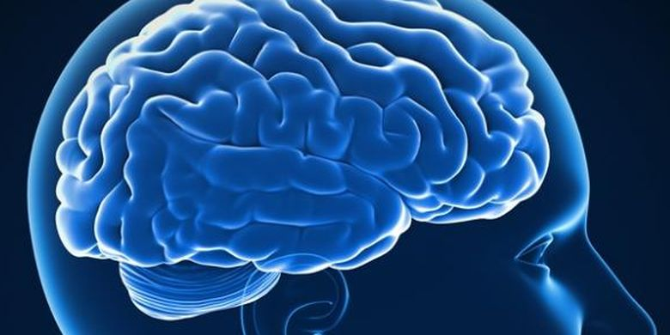
SUSUNAN SARAF PUSAT
Fibria Kaswinarni

Slide 2
Organisasi sistem saraf
Sistem Saraf Pusat (SSP) :
Otak
Medula Spinalis
SISTEM SARAF
Sistem Saraf Tepi (SST) :
Serat-serat saraf yang membawa informasi antara SSP dan bagian tubuh lain (perifer)
Sistem Saraf Somatik
2. Divisi Aferen
Sistem Saraf Simpatis
3. Divisi Eferen
Sistem Saraf
Otonom
Sistem Saraf Parasimpatis

Slide 3
Tiga kelas fungsional neuron
Neuron Aferen
NEURON
Neuron Eferen
Antarneuron

Slide 4
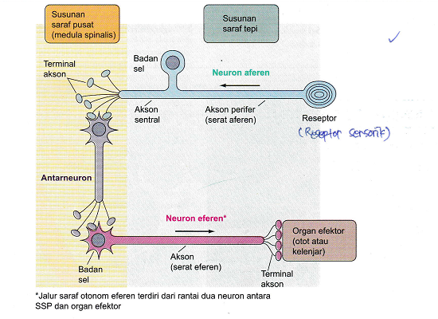

Slide 5
Susunan saraf pusat (SSP)
Sekitar 90% sel dalam SSP bukan neuron, melainkan sel glia (neuroglia)
Sel glia menempati separuh volume otak, karena sel ini tidak membentuk cabang sebanyak yang dimiliki oleh neuron
Neuroglia menunjang antarneuron secara fisik, metabolis dan fungsional
Cth neuroglia : astrosit, oligodendrosit, mikroglia, sel ependim

Slide 6
Susunan saraf pusat (SSP)
OTAK
SSP
MEDULA SPINALIS

Slide 7
OTAK
Otak Tengah
Batang Otak
Pons
Medula
OTAK
Serebelum
Hipotalamus
Diensefalon
Talamus
Otak Depan (Forebrain)
Nukleus Basal
Serebrum
Korteks Serebri

Slide 8
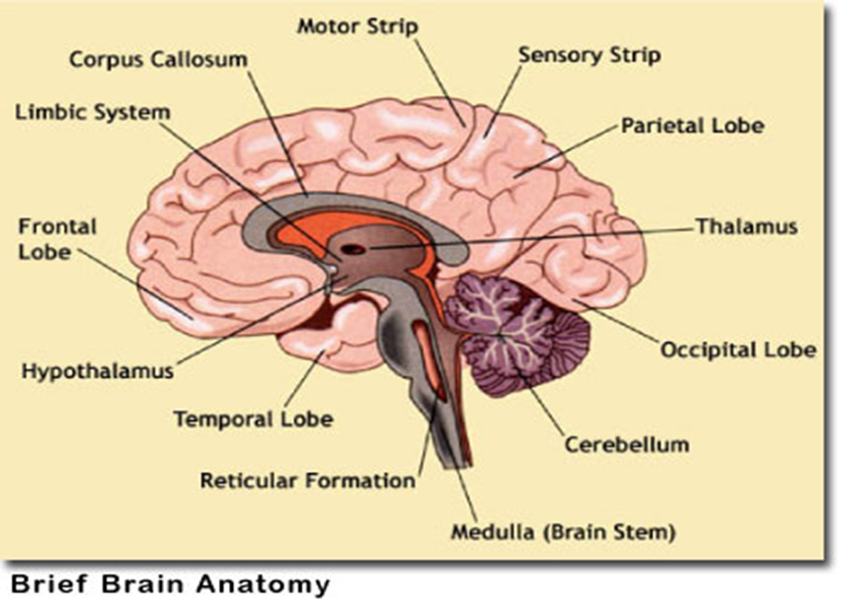

Slide 9
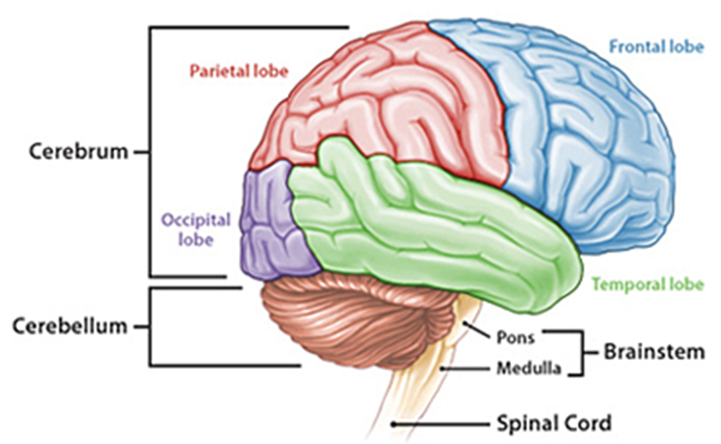

Slide 10
SEREBRUM
Serebrum merupakan bagian terbesar otak manusia
  Fungsi : mengendalikan mental, tingkah laku, pikiran, kesadaran, kemauan, kecerdasan, kemampuan berbicara, bahasa
Serebrum dibagi menjadi dua :
Hemisfer Kiri
Hemisfer Kanan
Keduanya terhubung oleh Korpus Kalosum yaitu suatu pita tebal yang diperkirakan tdr dr 300 juta akson neuron yg berjalan diantara kedua hemisfer
  Sebelah kiri mengendalikan bagian sebelah kanan tubuh, begitu sebaliknya

Slide 11
SEREBRUM
  Masing-masing hemisfer terdiri dari 1 lapisan tipis substansia grisea disebelah luar yaitu korteks serebri yg menutupi bagian tengah tebal substansia alba
  Korteks serebri bergulung2/berlipat tidak teratur → luas permukaan >>
  Lekukan diantaranya : sulkus
  Sulkus yang terdalam membentuk fisura longitudinalis dan lateralis
  Fisura dan sulkus membagi otak menjadi beberapa lobus, yg letaknya sesuai dengan tulang yang berada di atasnya

Slide 12
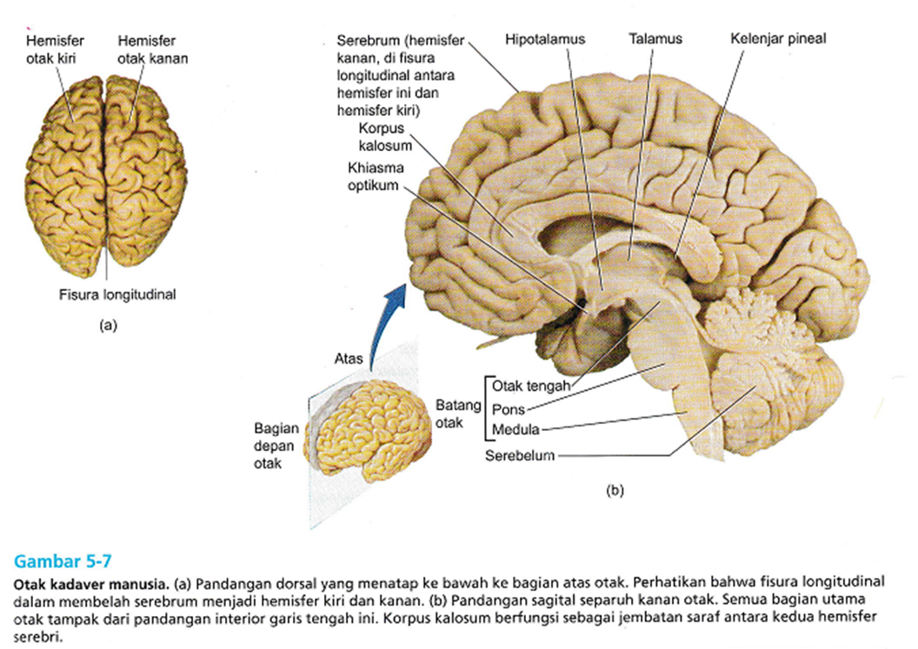

Slide 13
SEREBRUM
  Terbagi menjadi bagian-bagian : LOBUS
  1. Lobus Oksipitalis
  Terletak di posterior (di kepala belakang) → penglihatan
  2. Lobus Temporalis
  Terletak di lateral (di kepala samping) → pendengaran
  3. Lobus Parietalis
  Terletak di kepala bagian atas, di belakang sulkus sentralis → menerima dan memproses masukan sensoris
  4. Lobus Frontalis
  Terletak di kepala bagian atas, didepan sulkus sentralis → aktivitas motorik, elaborasi pikiran dan kemampuan berbicara
  Antara lobus parietalis dan frontalis dipisahkan oleh sulkus sentralis

Slide 14
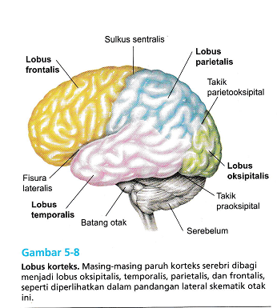

Slide 15
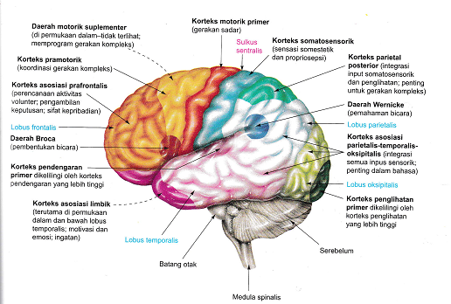

Slide 16

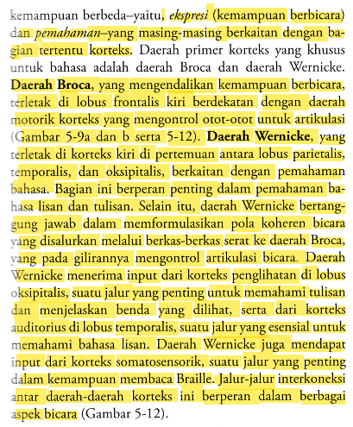
Peran daerah broca dan wernicke

Slide 17
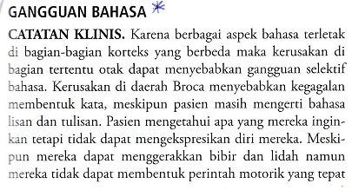
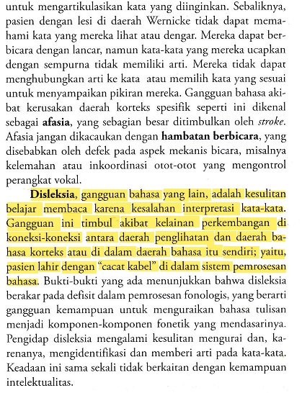

Slide 18
Spesialisasi Hemisfer Serebri
Hemisfer serebri kiri → menonjol dalam tugas logis, analitik, dan verbal misalnya matematika, bahasa dan filosofi → cenderung sebagai pemikir
Hemisfer serebri kanan → menonjol dalam keterampilan non bahasa, khususnya persepsi spasial dan artistik serta talenta musik → cenderung sebagai pencipta/konseptor

Slide 19
Nukleus basal, talamus dan hipotalamus
Nukleus Basal memiliki peran kompleks dalam mengontrol gerakan
  Talamus berfungsi sebagai “stasiun pemancar” menerima impuls dari reseptor sensorik menyampaikan informasinya ke bagian yang tepat di serebrum
  Hipotalamus adalah kumpulan nukleus-nukleus spesifik dan serat-serat terkait yang terletak di bawah talamus. Ini merupakan pusat integrasi bagi banyak fungsi homeostatik serta penghubung penting antara sistem saraf otonom dan sistem endokrin

Slide 20
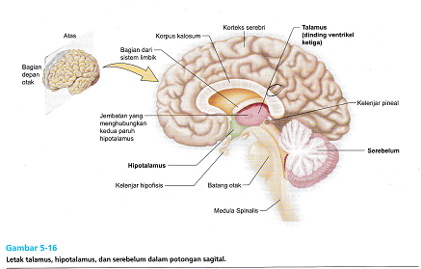

Slide 21
Fungsi hipotalamus
Mengontrol suhu tubuh
Mengontrol rasa haus dan pengeluaran urine
Mengontrol asupan makanan
Mengontrol sekresi hormon hipofisis anterior
Menghasilkan hormon-hormon hipofisis posterior
Mengontrol kontraksi uterus dan ejeksi air susu
Pusat koordinasi sistem saraf otonom utama, yg mempengaruhi semua otot polos, otot jantung dan kelenjar eksokrin
Berperan dalam pola emosi dan perilaku
Ikut serta dalam siklus tidur-terjaga

Slide 22
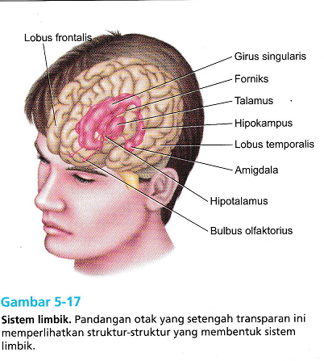
Sistem limbik
Sistem limbik berperan dalam penting dalam emosi dan suasana hati (marah, takut, gembira) dan respon-respon fisiknya.
Respon fisik cthnya bersiap menyerang atau bertahan ketika terancam oleh musuh.
Ekspresi emosi cthnya tertawa, menangis, tersipu.
Sistem limbik juga mengontrol perilaku dasar spt pola-pola mempertahankan hidup (menyerang, mencari makan, sosioseksual)
Amigdala → merupakan bagian di anterior di sisi bawah lobus temporalis adl bagian yang sangat penting utk memproses masukan yang menghasilkan sensasi takut.

Slide 23
serebelum
Serebelum merupakan otak yang seukuran bola kasti dan sangat berlipat, terletak dibawah lobus oksipitalis dan melekat ke bagian atas batang otak.
Serebelum berperan dalam keseimbangan serta perencanaan dan eksekusi gerakan volunter.
Bagian-bagian serebelum :
Vestibuloserebelum → penting utk mempertahankan keseimbangan dan kontrol gerakan mata
Spinoserebelum → meningkatkan tonus otot dan mengkoordinasikan gerakan volunter terampil.
Serebroserebelum → berperan dalam menyimpan ingatan, perencanaan dan inisisasi aktivitas volunter

Slide 24
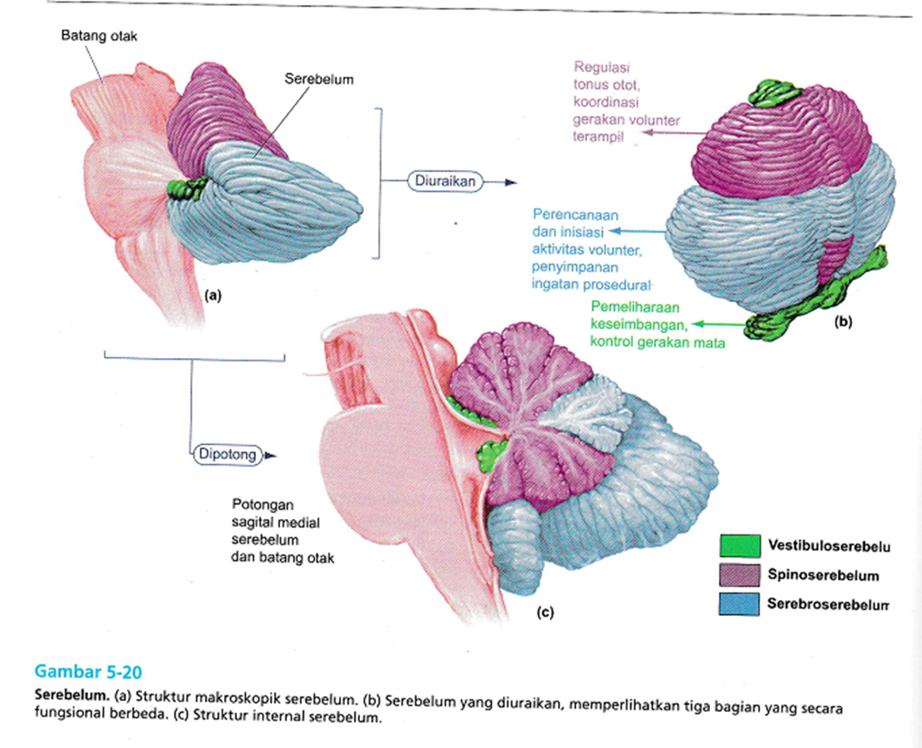

Slide 25
Batang otak
Batang otak adalah penghubung penting antara bagian otak lain dan medula spinalis.
Fungsi batang otak :
Sebagian besar dari 12 pasang saraf kranialis berasal dari batang otak. Saraf-saraf ini mensarafi di bagian kepala dan leher dengan serat sensorik dan motorik. Saraf-saraf kranialis ini penting dalam penglihatan, pendengaran, pengecapan, sensasi wajah dan kulit kepala, penghidu, gerakan mata, mengunyah, menelan, ekspresi wajah dan salivasi. Pengecualian utama adalah saraf kranialis X, saraf vagus dimana saraf ini bukan mensarafi di bagian kepala dan leher melainkan mensarafi organ di rongga thorax dan leher.
Di batang otak terkumpul kelompok-kelompok neuron yang mengontrol fungsi jantung dan pembuluh darah, pernapasan, pencernaan
Batang otak berperan mengatur reflek otot yang terlibat dalam keseimbangan dan postur
Sebagai pusat pengatur tidur

Slide 26
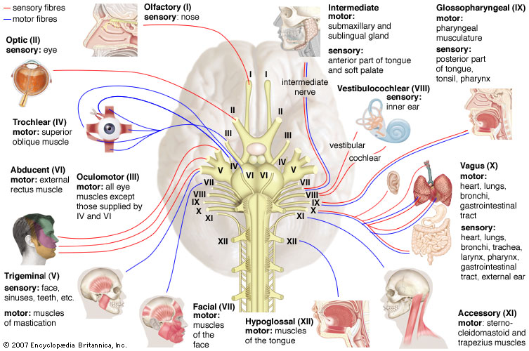
Distribusi saraf-saraf kranial

Slide 27
Saraf kranial
Saraf kranial I: olfaktorius
Saraf kranial II: optikus
Saraf kranial III: okulomotorius
Saraf kranial IV : trokhlearis
Saraf kranial V: trigeminalis
Saraf kranial VI: abdusens
Saraf kranial VII: fasialis
Saraf kranial VIII: vestibulokohlear
Saraf kranial IX: glosofaringeal
Saraf kranial X : vagus
Saraf kranial XI : asesorius
Saraf kranial XII: hipoglosus

Slide 28
Saraf kranial
I (olfaktorius) = serabut sensorik, menerima & menghantar impuls pada sensasi penciuman
II (optikus) = transmisi impuls dari dan ke retina mata
III (okulomotorius), IV (trokhlearis), VI (abdusens) = serabut motorik mensuplai otot ekstrinsik mata.
III (okulomotorius) = mensuplai serabut otonom otot siliaris intrinsik & otot sfingter iris
V (trigeminalis) = saraf kranial terbesar, serabut campuran
VII (fasialis) = serabut motorik & sensorik mempersarafi otot wajah, kelenjar ludah & lakrimal

Slide 29
Saraf kranial
VIII (vestibulokohlear) = saraf sensorik terdistribusi di telinga dalam dan mempersarafi pendengaran & keseimbangan
IX (glosofaringeal) = saraf campuran, mempersarafi lidah & farings
X (vagus) = serabut campuran, terdistribusi paling luas, mensuplai farings, larings, organ dalaman di rongga leher, dada & abdomen
XI (asesorius) = bergabung dan terdistribusi dengan serabut vagus
XII (hipoglosus) = saraf motorik, mensuplai otot intrinsil dan ekstrinsik lidah

Slide 30
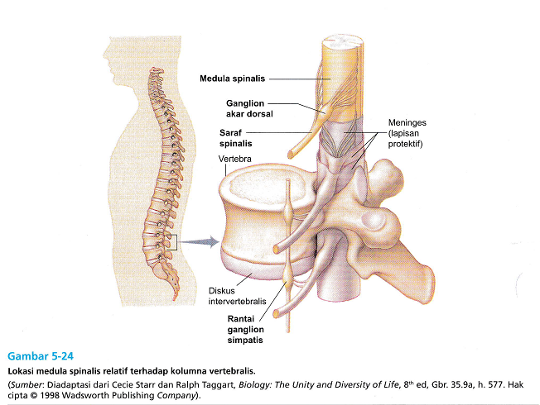
Medula spinalis
Medula spinalis merupakan suatu silinder panjang langsing jaringan saraf yang berjalan dari batang otak.
Struktur ini memiliki panjang 45 cm (18 inchi) dan garis tengah 2 cm (seukuran jempol tangan anda).
Mengandung 31 psg saraf spinal
Berperan langsung dalam proses/ gerak refleks

Slide 31
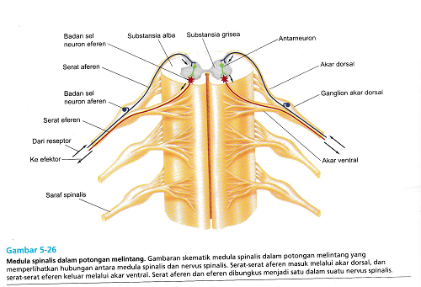
Medula spinalis
(potongan melintang)

Slide 32
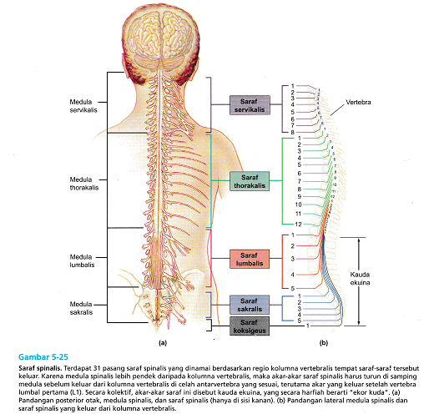
Tiap pasang saraf terletak pada segmen tertentu (serviks, toraks, lumbar, dll.)
Tiap pasang saraf diberi nomor sesuai tulang belakang di atasnya :
8 pasang saraf spinal serviks; C₁-C₈
12 pasang saraf spinal toraks; T₁-T₁₂
5 pasang saraf spinal lumbar; L₁-L₅
5 pasang saraf spinal sakral; S₁-S₅
1 pasang saraf spinal koksigeal; C₀
SARAF SPINAL

Slide 33
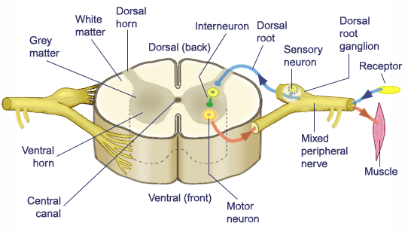
Substansi abu-abu/gray matter
Gray Matter
  Bentuk huruf “H” di lapisan dalam
  Kanal tengah = pada gray commissure
  Tanduk posterior/dorsal
  Tanduk anterior/ventral
Terdiri atas
  Badan sel
  Akson tak bermyelin
  Dendrit
  Saraf glia

Slide 34
Substansi abu-abu/gray matter
Tanduk posterior = mengandung interneuron, menghantarkan informasi dari badan sel di luar sumsum tulang ke sumsum tulang
  Akar dorsal mengandung serabut sensorik
    Sensorik somatik
    Sensorik viseral
  Ganglia akar dorsal - mengembang di akar dorsal, tempat interneuron melewatinya
Tanduk anterior = mengandung badan sel saraf motorik yang mengirimkan impuls dari akson sumsum tulang ke otot dan kelenjar
  Akar ventral mengandung
    Motorik viseral
    Motorik somatik

Slide 35
Substansi putih/white matter
  Mengelilingi substansi kelabu/gray matter
  Membentuk kolom putih
        Funiculus posterior
        Funiculus anterior
        Funiculus lateral
  Terdiri atas
        Akson bermyelin
        Akson tanpa myelin

Slide 36
Substansi putih/white matter
Fungsi : memungkinkan komunikasi diantara sumsum tulang dan antara otak + sumsum tulang
2 tipe utama serabut saraf :
  Serabut saraf menaik/ascending : membawa informasi sensorik dari tubuh ke otak
    c/ sentuhan, tekanan, rasa sakit dan suhu
  Serabut saraf menurun/descending: membawa informasi motorik dari otak ke sumsum tulang
    c/ mengendalikan ketelitian, gerakan terlatih = menulis, menjaga keseimbangan, melakukan gerakan

Slide 37
Refleks
Refleks adalah setiap respon yang terjadi secara otomatis tanpa upaya sadar
Terdapat 2 jenis refleks :
Refleks sederhana atau dasar → responnya tanpa dipelajari, cth : menarik tangan dari benda panas
Refleks didapat atau terkondisi → terjadi karena latihan dan belajar, cth : seorang pemain piano menekan tuts tertentu setelah melihat sebuah lambang nada di bukunya. Musisi tsb membaca musik dan memainkannya secara otomatis, namun dalam kondisi setelah latihan yang cukup intens

Slide 38
Lengkung refleks
Jakur-jalur saraf yang terlibat dalam melaksanakan aktivitas refleks dikenal sebagai Lengkung Refleks (Arkus Refleks), yang mencakup 5 komponen dasar, yaitu :
Reseptor
Jalur Aferen
Pusat Integrasi
Jalur Eferen
Efektor
TUGAS : Mencari fungsi masing-masing komponen tersebut diatas dalam gerak refleks !!

Slide 39
Refleks lucut
Refleks lucut dapat menggambarkan suatu refleks spinal dasar
Cth : ketika seseorang menyentuh kompor panas (menerima rangsangan nyeri lainnya) maka refleks lucut terpicu utk menarik tangan menjauhi kompor (menarik diri dari rangsangan nyeri)

Slide 40
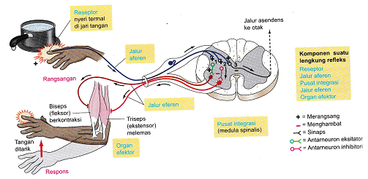
TUGAS : Menjelaskan proses refleks lucut sepert yang terjadi pada gambar dibawah ini

